Slide 1

浙江工商大学计算机与信息工程学院
数据库原理
Database Principles
凌 云
College of Computer Science and Information Engineering
Zhejiang Gongshang University

Slide 2
第 2 章 关系运算
关系数据语言
基本集合运算
笛卡尔积 / 并集 / 差集 / 交集
专用关系运算
选择 / 投影 / 连接 / 除运算
更新运算
综合实例
查询优化
示例分析 / 查询处理与查询优化 / 等价变换 / 优化规则 / 优化方法
小结

Slide 3
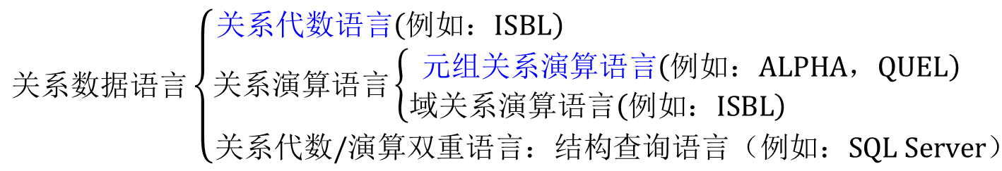
1.1 关系数据语言
关系数据语言：一种抽象的查询语言；关系代数/元组(域)关系演算
特点：操作对象和操作结果都是集合
$$关系数据语言\left\{\begin{aligned}关系代数语言（例如：ISBL） \\ 关系演算语言\left\{\begin{aligned}元组关系演算语言（例如：ALPHA，QUEL） \\ 域关系演算语言（例如：ISBL） \end{aligned}\right. \\ 关系代数/演算双重语言：结构查询语言（例如：SQL Server）\end{aligned}\right.$$
常用运算：笛卡尔积、并集、差集、交集、选择、投影、连接、除
运算符号：
∪, ∩, -, ×, σ, π, ÷, ┒, ∨, ∧, ≤, <, ≥, >，=, ≠,

Slide 4
1.1 关系数据语言
电子书店EBook
图书Book / 客户Cust / 出版社Press / 购买Buy
图书（书号，书名，作者，社号，版次，定价，进价，售价）
Book（BNo，BName，Author，PNo，EditNo，Price，PPrice，SPrice）
客户（户号，户名，性别，生日，电话，婚否，照片，邮箱）
Cust（CNo，CName，CSex，Birth，Phone，Marry，Photo，Email）
出版社（社号，社名，邮编，社址，电话，邮箱，网址）
Press（PNo，PName，PCode，PAddr，Phone，Email，HPage）
购买（户号，书号，购买日期）
Buy（CNo，BNo，PDate）

Slide 5
图书Book
书号 BNo | 书名 BName | 作者 Author | 社号 PNo | 版次 EditNo | 定价 Price | 进价 PPrice | 售价 SPrice
ISBN978-7-04-040664-1 | 数据库系统概论 | 王珊 | ISBN978-7-04 | 5 | 39.6 | 20 | 25
ISBN978-7-302-33894-9 | Java程序设计教程 | 雍俊海 | ISBN978-7-302 | 3 | 69 | 26 | 36
ISBN978-7-5612-2591-2 | 图像技术 | 韩培友 | ISBN978-7-5612 | 1 | 36 | 12 | 16
ISBN978-7-5612-2123-1 | IDL可视化分析 | 韩培友 | ISBN978-7-5612 | 1 | 45 | 19 | 22
ISBN978-7-5178-0167-2 | Access数据库应用 | 韩培友 | ISBN978-7-81140 | 1 | 39.8 | 16 | 19
ISBN978-7-81140-582-8 | MySQL实验指导 | 韩培友 | ISBN978-7-81140 | 1 | 25 | 10 | 15

Slide 6
客户Cust
户号 CNo | 户名 CName | 性别 CSex | 生日 Birth | 电话 Phone | 婚否 Marry | 照片 Photo | 邮箱 EMail
C001 | 李明 | 男 | 1966-06-01 | 13611122233 | 是 | 二进制数据Hu.Jpg | 123450@qq.com
C002 | 吴光 | 男 | 1979-09-10 | 13911122233 | 是 | NULL | 543210@qq.com
C003 | 王英 | 女 | 1988-10-06 | 13622233355 | 是 | NULL | 122220@qq.com
C004 | 赵庆 | 男 | 1999-06-16 | 13922233355 | 否 | NULL | 222220@qq.com
C005 | 李丽 | 女 | 2002-07-11 | 13655566699 | 否 | NULL | 345220@qq.com
C006 | 李丽 | 女 | 2006-08-08 | 13955566699 | 否 | NULL | 562220@qq.com

Slide 7
购买Buy
户号 CNo | 书号 BNo | 购买日期 PDate |  | 户号 CNo | 书号 BNo | 购买日期 PDate
C001 | ISBN978-7-04-040664-1 | 2014-10-26 |  | C002 | ISBN978-7-04-040664-1 | 2014-11-22
C001 | ISBN978-7-302-33894-9 | 2014-06-16 |  | C002 | ISBN978-7-302-33894-9 | 2014-08-12
C001 | ISBN978-7-5612-2591-2 | 2010-01-12 |  | C003 | ISBN978-7-5612-2591-2 | 2011-11-13
C001 | ISBN978-7-5612-2123-1 | 2006-12-01 |  | C005 | ISBN978-7-5612-2123-1 | 2008-10-09
C001 | ISBN978-7-5178-0167-2 | 2014-03-19 |  | C006 | ISBN978-7-5178-0167-2 | 2015-06-18
C001 | ISBN978-7-81140-582-8 | 2012-09-15 |  | C006 | ISBN978-7-81140-582-8 | 2013-10-17

Slide 8
出版社Press
社号 PNo | 社名 PName | 邮编 PCode | 社址 PAddr | 电话 Phone | 邮箱 EMail | 网址 HPage
ISBN978-7-04 | 高等教育 出版社 | 100120 | 北京市西城区 德外大街4号 | （010） 58581118 | Gjdzfwb @pub.hep.cn | www.hep.edu.cn
ISBN978-7-302 | 清华大学 出版社 | 100084 | 清华大学 学研大厦A座 | （010） 62781733 | e-sale @tup.tsinghua.edu.cn | www.tup.tsinghua. edu.cn
ISBN978-7-115 | 人民邮电 出版社 | 100164 | 北京市丰台区 成寿寺路11号 | （010） 81055075 | Youdianhr @gmail.com | www.ptpress.com.cn
ISBN978-7-5612 | 西北工业大学 出版社 | 710072 | 西安市友谊 西路127号 | （029） 88493844 | Fxb @nwpup.com | www.nwpup.com
ISBN978-7-81140 | 浙江工商大学 出版社 | 310012 | 杭州市 教工路198号 | （0571） 88823703 | 61627291 @qq.com | www.zjgsupress.com

Slide 9
2.2 基本集合运算
笛卡尔积
并集
差集
交集

Slide 10
2.2.1 笛卡尔积
R×S：把R的每一个元组和S的每一个元组依次对接起来，对接后所生成的分量个数为n+m的所有元组的集合。
属性：
分量个数：R的分量个数和S的分量个数的和
元组个数：R的元组个数和S的元组个数的乘积
元组关系演算：
域关系演算：

Slide 11
2.2.1 笛卡尔积
例2.1 已知R和S，则R×S =？ 笛卡尔积中包含有较多无意义的元组？
姓名 性别 年龄 成绩
张良 男 18 98
张良 男 16 99
张良 男 19 96
李丽 女 18 98
李丽 女 16 99
李丽 女 19 96
姓名 性别
张良 男
李丽 女
年龄 成绩
18 98
16 99
19 96
×
=
（a）R
（b）S
（c）R×S

Slide 12
2.2.2 并集
R∪S：具有相同属性的关系R和S中的所有元组的集合
属性：
分量个数：等于R的分量个数，或等于S的分量个数
元组个数：小于等于k1+k2 。k1 和k2 分别为R和S的元组的个数
元组关系演算：
域关系演算：

Slide 13
2.2.2 并集
例2.2 已知R和S，则R∪S =？
姓名 性别
张良 男
李丽 女
王海 男
姓名 性别
张良 男
李丽 女
姓名 性别
李丽 女
王海 男
∪
=
R
S
R∪S

Slide 14
2.2.3 差集
R−S：具有相同属性的关系R和S中的所有元组的集合
属性：
分量个数：等于R的分量个数，或等于S的分量个数
元组个数：小于等于k1 。k1 为R的元组的个数
元组关系演算：
域关系演算：

Slide 15
2.2.3 差集
例2.3 已知R和S，则R─S =？
姓名 性别
张良 男
姓名 性别
张良 男
李丽 女
姓名 性别
李丽 女
王海 男
─
=
R
S
R─S

Slide 16
2.2.4 交集
R∩S：具有相同属性的关系R和S中的所有元组的集合
属性：
分量个数：等于R的分量个数，或等于S的分量个数
元组个数：小于等于Min(k1，k2) 。K1，k2分别为R和S的元组的个数
元组关系演算：
域关系演算：

Slide 17
2.2.4 交集
例2.4 已知R和S，则R∩S =？
姓名 性别
李丽 女
姓名 性别
张良 男
李丽 女
姓名 性别
李丽 女
王海 男
∩
=
R
S
R∩S

Slide 18
综合示例
例2.5 关系R和关系S及其并集、交集、差集和笛卡尔积
X Y Z
2 2 2
2 5 5
5 5 2
X Y Z
2 2 2
2 5 5
5 5 2
2 6 5
R×S
R
R.X R.Y R.Z S.X S.Y S.Z
2 2 2 2 5 5
2 2 2 2 6 5
2 2 2 5 5 2
2 5 5 2 5 5
2 5 5 2 6 5
2 5 5 5 5 2
5 5 2 2 5 5
5 5 2 2 6 5
5 5 2 5 5 2
X Y Z
2 5 5
2 6 5
5 5 2
R∪S
S
R∩S
X Y Z
2 5 5
5 5 2
X Y Z
2 2 2
R－S

Slide 19
2.3 专用关系运算
选择
投影
连接
除运算

Slide 20
选择
选择（Selection）：在R中选择出满足给定条件的元组。
关系代数： 是逻辑表达式
属性：
分量个数：等于R的元组的分量个数。
元组个数：小于等于k1 。k1是R的元组的个数。
元组关系演算：
域关系演算：

Slide 21
选择
例2.6 从关系R中，查询90分以上（不含90分）的女生
姓名 性别 年龄 成绩
张军 男 18 88
李明 男 16 99
王娟 女 19 96
孙丽 女 18 98
姓名 性别 年龄 成绩
王娟 女 19 96
孙丽 女 18 98
R

Slide 22
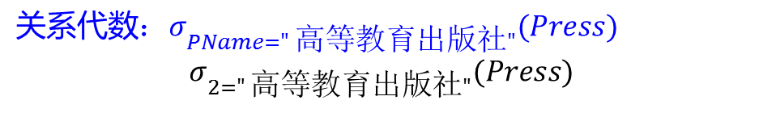
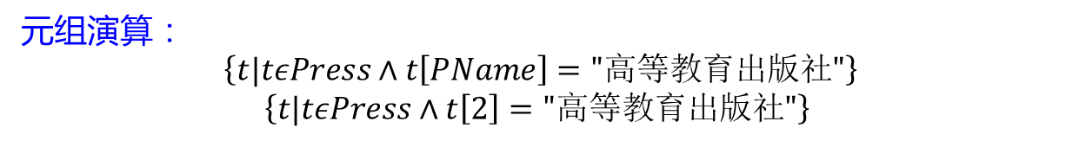
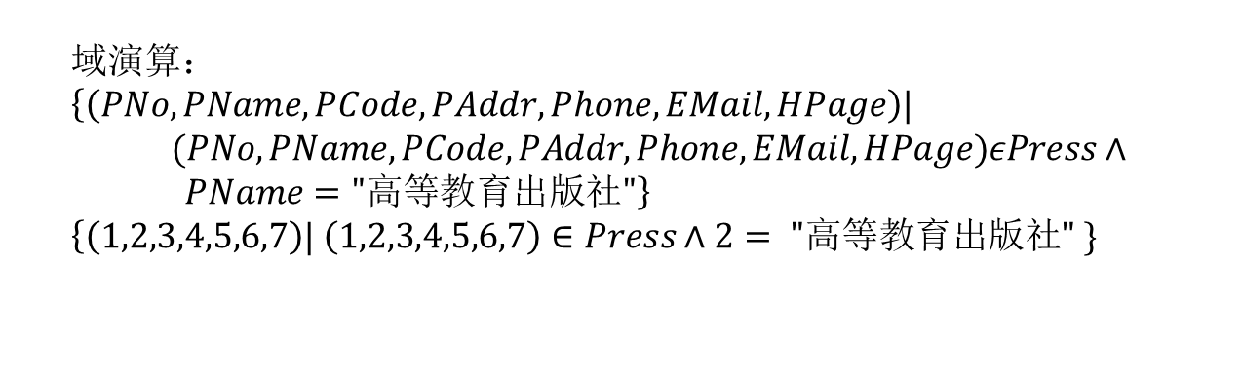
选择
例2.7 查询 “高等教育出版社”的出版社信息
$${\text{关系代数}：σ}_{PName=" 高等教育出版社"}(Press)$$
$$σ_{2=" 高等教育出版社"}(Press)$$
元组演算：
$$\left\{t|tεPress∧t\left[PName\right]="高等教育出版社"\right\}$$
$$\left\{t|tεPress∧t\left[2\right]="高等教育出版社"\right\}$$
域演算：
$\left\{\left(PNo,PName,PCode,PAddr,Phone,EMail,HPage\right)| \right.$
$$(PNo,PName,PCode,PAddr,Phone,EMail,HPage)εPress∧$$
$$\left.PName="高等教育出版社"\right\}$$
$\left\{\left(1,2,3,4,5,6,7\right)| \left(1,2,3,4,5,6,7\right)∈Press∧2= "高等教育出版社" \right.\}$

Slide 23
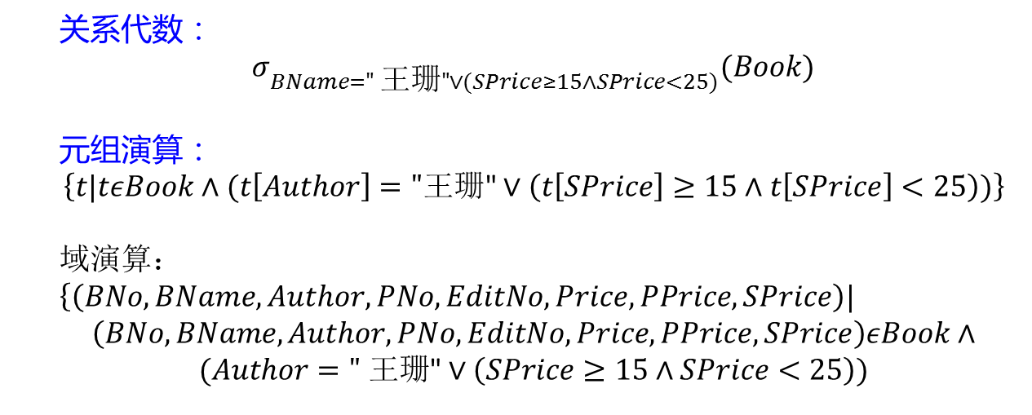
选择
例2.8 查询作者是“王珊”，或者售价大于等于15且小于25的图书信息
关系代数：
$$σ_{BName=" 王珊"∨(SPrice≥15∧SPrice<25)}(Book)$$
元组演算：
$$\left\{t|tεBook∧(t\left[Author\right]="\text{王珊}\text{"}∨\left(t\left[SPrice\right]≥15∧t\left[SPrice\right]<25\right))\right\}$$
域演算：
$\left\{\left(BNo,BName,Author,PNo,EditNo,Price,PPrice,SPrice\right)| \right.$
$$\left(BNo,BName,Author,PNo,EditNo,Price,PPrice,SPrice\right)εBook∧$$
$$(Author=" \text{王珊}\text{"}∨\left(SPrice≥15∧SPrice<25\right))$$

Slide 24
2.3.2 投影
投影（Projection）：在R中选择出若干属性列组成的关系
关系代数：
属性：A中的属性
分量个数：等于A中的属性的个数。
元组个数：小于等于k1。k1是R的元组的个数。因为要去掉重复元组。
元组关系演算：
域关系演算：

Slide 25
2.3.2 投影
例2.9 从关系R中，查询所有人的姓名和性别
姓名 性别 年龄 成绩
张军 男 18 88
李明 男 16 99
王海 女 19 96
孙丽 女 18 98
姓名 性别
张军 男
李明 男
王海 女
孙丽 女

Slide 26
2.3.2 投影
例2.10 从R中，查询所有90分以上（不含90分）的女生的姓名和性别
姓名 性别 年龄 成绩
张军 男 18 88
李明 男 16 99
王海 女 19 96
孙丽 女 18 98
姓名 性别
王海 女
孙丽 女

Slide 27
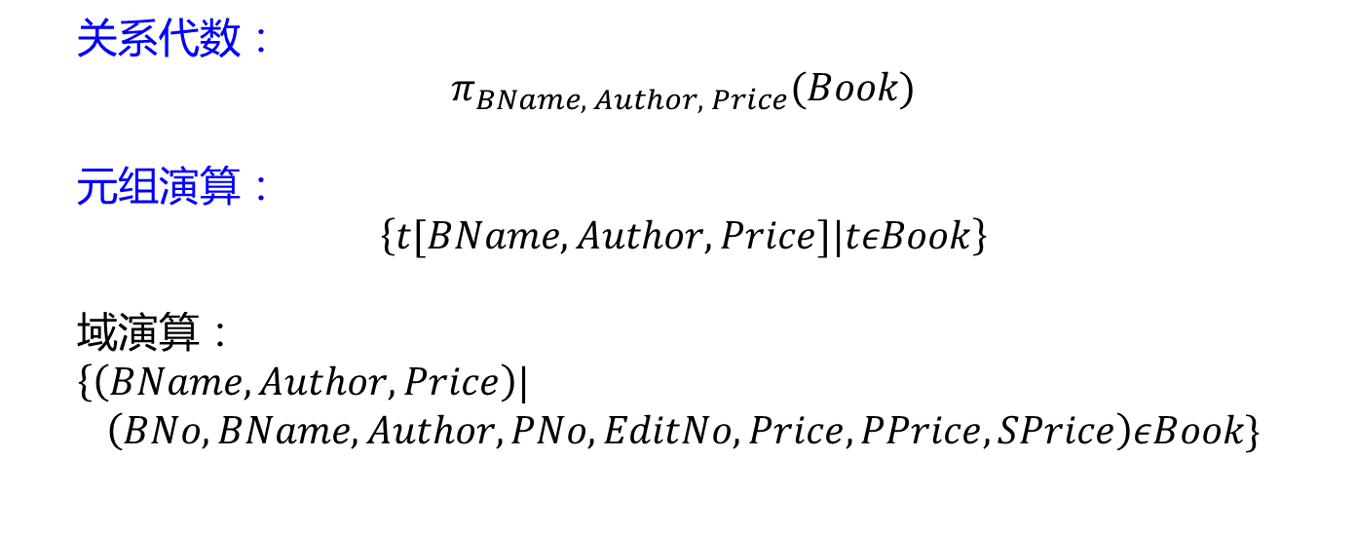
2.3.2 投影
例2.11 查询图书的书名、作者和定价
关系代数：
$$π_{BName, Author, Price}(Book)$$
元组演算：
$$\left\{t[BName, Author, Price]|tεBook\right\}$$
域演算：
$\left\{\left(BName,Author,Price\right)| \right.$
$$\left(BNo,BName,Author,PNo,EditNo,Price,PPrice,SPrice\right)εBook\}$$

Slide 28
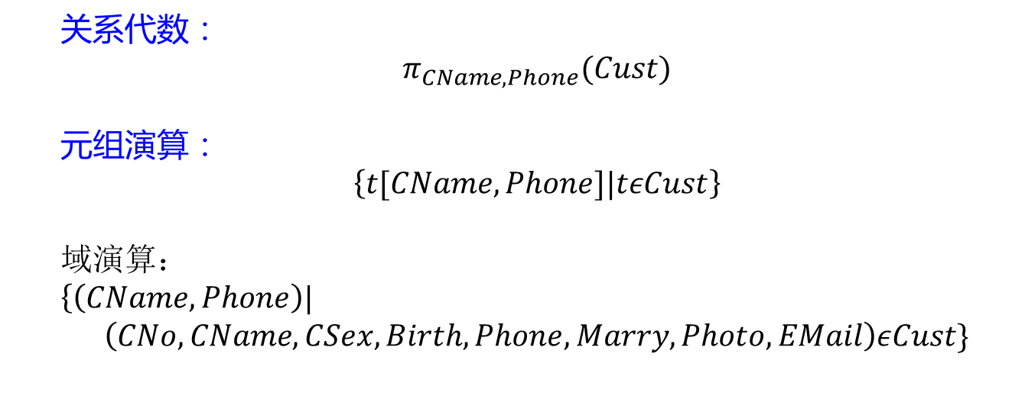
2.3.2 投影
例2.12 查询客户的户名和电话
关系代数：
$$π_{CName, Phone}(Cust)$$
元组演算：
$$\left\{t[CName, Phone]|tεCust\right\}$$
域演算：
$\left\{\left(CName,Phone\right)| \right.$
$$\left(CNo,CName,CSex,Birth,Phone,Marry,Photo,EMail\right)εCust\}$$

Slide 29
2.3.3 连接
连接（Join）：把两个关系按照连接条件进行连接后生成一个新关系的过程。即：根据指定的连接条件，依次检测R和S中的每一个元组，如果R中的某个元组与S中的某个元组满足了连接条件，则把这两个元组对接起来，而最终所有对接后的元组的集合即为R和S的连接。

Slide 30
连接方法和连接过程
嵌套循环法(Nested Loop)
首先在R中找到第一个元组，然后从头开始扫描S逐一查找满足连接件的元组，找到后就将R中的第一个元组与该元组拼接起来，形成结果关系中一个元组。
S全部查找完后，再找R中第二个元组，然后再从头开始扫描S，逐一查找满足连接条件的元组，找到后就将R中的第二个元组与该元组拼接起来，形成结果表中一个元组。
重复上述操作，直到R中的全部元组都处理完毕。
排序合并法(Sort Merge)
首先按连接属性对R和S排序。
对R的第一个元组，从头开始扫描S，顺序查找满足连接条件的元组，找到后就将R中的第一个元组与该元组拼接起来，形成结果关系中一个元组。当遇到S中第一条大于R连接字段值的元组时，对S的查询不再继续。
找到R的第二个元组，然后从刚才的中断点处继续顺序扫描S，查找满足连接条件的元组，找到后就将R中的第二个元组与该元组拼接起来，形成结果关系中一个元组。直接遇到S中大于R连接字段值的元组时，对S的查询不再继续。
重复上述操作，直到R或S中的全部元组都处理完毕为止。

Slide 31
连接方法和连接过程
索引连接(Index Join)
对S按连接字段建立索引
对R的每个元组，依次根据其连接字段值查询S的索引，从中找到满足条件的索引值，进而在S中找到与之对应的元组，找到后就将R中的第一个元组与该元组拼接起来，形成结果表中一个元组；依次进行下去，直到结束。

Slide 32
连接
关系代数：
R和S的笛卡尔积中选择出满足条件的元组。
R和S笛卡尔积的选择操作；由笛卡尔积和选择运算导出
属性：
分量个数：等于R和S分量个数的和
元组个数：小于等于k1×k2 。k1是R的元组的个数；k2是S的元组的个数
元组关系演算：
域关系演算：

Slide 33
等值连接和自然连接
等值连接：连接条件取相等的连接运算
自然连接：去掉重复属性列的等值连接
区别与联系：
等值连接和自然连接都是要求属性间按照等值进行连接，而自然连接要求两个关系中相等的分量必须是相同的属性组而等值连接不需要，且自然连接要在结果中把重复的属性列去掉而等值连接不需要

Slide 34
连接示例
例2.14 已知R和S，则R和S的条件（C<D）连接、等值连接和自然连接
A B C
a1 b1 5
a2 b1 6
a3 b2 7
a4 b3 9
B D
b1 3
b2 6
b3 3
b4 9
A R.B C S.B D
a1 b1 5 b2 6
a1 b1 5 b4 9
a2 b1 6 b4 9
a3 b2 7 b4 9
A R.B C S.B D
a1 b1 5 b1 3
a2 b1 6 b1 3
a3 b2 7 b2 6
a4 b3 9 b3 3
A B C D
a1 b1 5 3
a2 b1 6 3
a3 b2 7 6
a4 b3 9 3

Slide 35
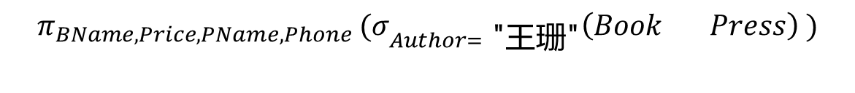
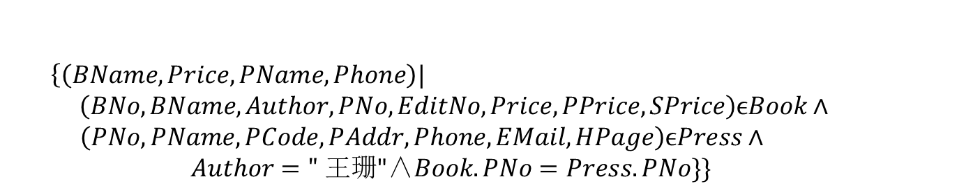
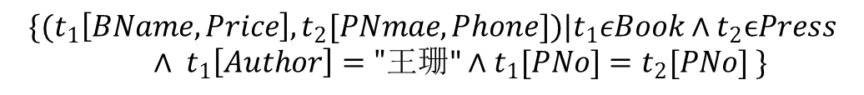
连接示例
例2.15 查询作者是“王珊”的书名、定价、社名和电话
关系代数：
$$π_{BName,Price,PName,Phone }(σ_{Author=\text{ "}\text{王珊}\text{"}}\left(Book Press\right) )$$
元组演算：
$$\{(t_{1}\left[BName,Price\right],t_{2}[PNmae,Phone])|t_{1}εBook∧t_{2}ϵPress∧ t_{1}\left[Author\right]="\text{王珊}\text{"}∧t_{1}[PNo]=t_{2}[PNo] \}$$
域演算：
$$\left\{\left(BName,Price,PName,Phone\right)| \right.$$
$$\left(BNo,BName,Author,PNo,EditNo,Price,PPrice,SPrice\right)ϵBook∧$$
$$\left(PNo,PName,PCode,PAddr,Phone,EMail,HPage\right)ϵPress∧$$
$$Author=" \text{王珊}\text{"}\text{∧}Book.PNo=Press.PNo\}\}$$

Slide 36
除
例2.16 已知成绩Grade和条件Cond，在Grade中选择满足条件的学生Result，即在Grade中选择高等数学和数据结构均为A的学生信息
SName SSex CName SDept Grade
李思 男 高等数学 计算机 A
刘英 女 高等数学 数学 B
吴康 男 高等数学 计算机 A
王晶 女 数据结构 数学 A
吴康 男 英语 计算机 B
王晶 女 高等数学 数学 A
CName Grade
高等数学 A
数据结构 A
SName SSex SDept
王晶 女 数学
对于Grade在SName、SSex和SDept上的投影的一个元组t，如果Grade中在SName、SSex和SDept上的投影值等于t 的诸元组，在CName和Grade上的投影包含Cond中的元组，则该元组t 是一个结果元组（t ∈Grade÷Cond）。所有这样的t就组成了Grade÷Cond

Slide 37
除
关系R与S的除运算：已知关系R(X，Y )和S(Y，Z )，R与S的除运算的结果是一个属性组为X的关系P(X )，并且满足：对于P(X )中的元组p，R中在X上的投影值等于p的诸元组，在Y上的投影包含S在Y上的投影。
关系代数：R÷S
属性：X
分量个数： X的分量个数
元组个数：小于等于k1 。k1是R的元组的个数
关系演算：

Slide 38
除
例2.17 已知关系R与S，则R÷S=？
A B
α 1
α 2
α 3
β 1
γ 1
δ 1
δ 3
δ 4
β 2
B
1
2
A
α
β

Slide 39
除
例2.18 查询至少购买书号是ISBN978-7-04-040664-1和ISBN978-7-302-33894-9的两本书的客户的户号。
BNo
ISBN978-7-04-040664-1
ISBN978-7-302-33894-9

Slide 40
除
例2.19 已知关系R与S，则R÷S=？
X Y Z
x2 y2 z4
x4 y6 z6
x6 y8 z5
x2 y4 z6
x8 y5 z5
x4 y4 z6
x2 y4 z2
x3 y3 z6
x1 x1 z3
Y Z W
y2 z4 w2
y4 z2 w2
y4 z6 w5
X
X2

Slide 41
R÷S计算方法
1）计算
2）计算 即：计算 T×S 中不在R中的元组
3）计算
4）计算

Slide 42
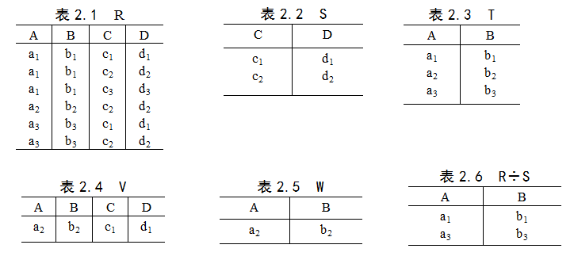
除
例2.20 对于关系R和S，则R÷S的计算过程

Slide 43
2.4 更新运算
插入运算（Insert）：
首先用需要插入的元组，创建一个与R同属性的临时关系T，然后计算
修改运算（Update）：
首先用差运算把需要修改的元组从R中删除，得到 ；然后利用元组的更新数据创建一个与 同属性的临时关系 ，最后计算
删除运算（Delete）：
首先从R 中选择出需要删除的元组，并构造一个临时关系 ，创建一个与R同属性的临时关系T，然后计算

Slide 44

2.5 综合实例
例2.21 查询Book、Cust、Buy和Press的笛卡尔积（不难看出，该查询没有实际意义）
$$Book×Cust×Buy×Press$$

Slide 45
2.5 综合实例
例2.22 查询客户、图书和出版社的详细信息及其所有购买信息
Book Cust Buy Press

Slide 46
2.5 综合实例
例2.23 查询图书的书名、作者、社名和售价
πBName, A𝑢thor, PName, SPrice (Book Press)

Slide 47
2.5 综合实例
例2.24 查询图书的书名、作者、售价、社名和购买图书的客户姓名
πBName, Author, SPrice, PName, CName (Book Cust Buy Press)

Slide 48
2.5 综合实例
例2.25 查询客户李明购买的作者是韩培友的出版社是浙江工商大学出版的图书的户名、书名、作者、定价、售价、社名和购买日期
πCName, BName, Author, PName, Price, SPrice, PName, PName (
σCName=‘李明’∧ Author=‘韩培友’∧ PName=‘浙江工商大学出版社’ (
Book Cust Buy Press ))

Slide 49
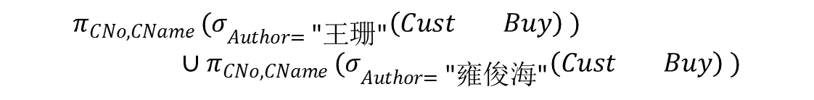
2.5 综合实例
例2.26 查询购买王珊或者雍俊海书的客户的户号和户名
$$π_{CNo,CName }(σ_{Author=\text{ "}\text{王珊}\text{"}}\left(Cust Buy\right) )∪π_{CNo,CName }(σ_{Author=\text{ "}\text{雍俊海}\text{"}}\left(Cust Buy\right) )$$
？
思考：如下关系代数表达式是否正确？
$$π_{CNo,CName }(σ_{Author=\text{ "}\text{王珊}\text{"}\text{∨}Author=\text{ "}\text{雍俊海}\text{"}}\left(Cust Buy\right) )$$

Slide 50
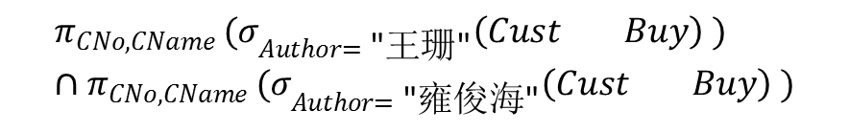
2.5 综合实例
例2.27 查询至少购买王珊和雍俊海的书的客户的户号和户名
$$π_{CNo,CName }(σ_{Author=\text{ "}\text{王珊}\text{"}}\left(Cust Buy\right) )∩π_{CNo,CName }(σ_{Author=\text{ "}\text{雍俊海}\text{"}}\left(Cust Buy\right) )$$
？
思考1：如下关系代数表达式是否正确？
$$π_{CNo,CName }(σ_{Author=\text{ "}\text{王珊}\text{"}∧Author=\text{ "}\text{雍俊海}\text{"}}\left(Cust Buy\right) )$$
思考2：查询仅购买王珊和雍俊海的图书的客户的户号和户名
思考3：查询购买除王珊和雍俊海之外的图书的客户的户号和户名

Slide 51

2.5 综合实例
例2.28 查询购买过图书的客户的户名和邮箱
$$π_{CName,Email }(π_{CNo}\left(Buy\right) Cust )$$

Slide 52
2.5 综合实例
例2.29 查询没有购买任何图书的客户的户名、性别、生日、电话和邮箱
$$π_{CName,CSex,Birth,Phone,Email }({(π}_{CNo}({Cust)−π}_{CNo}\left(Buy\right)) Cust )$$

Slide 53
2.5 综合实例
例2.30 查询购买所有图书的客户的户号、户名和电话
$$π_{CNo,CName,Phone }(({Buy÷π}_{BNo}\left(Book\right)) Cust )$$

Slide 54
结论
满足指定条件的查询：一连接、二选择、三投影
不满足指定条件的查询：一全部、二满足、三差集
至少满足指定条件的查询：一全部、二条件、三除法

Slide 55
2.6 查询优化
查询优化器：对于给定查询，能够自动生成与之对应的多个优化查询方案的程序，并且能够根据查询环境的改变，选择相应的优化方案实施查询。拥有高效的查询优化器是DBMS的一项重要指标，且直接提升DBMS的性能。
优化器作用：在执行查询时，DBMS会利用查询优化器自动生成多个查询方案，并选择最优的方案实施查询
查询处理与查询优化
查询优化等价变换
查询优化规则
查询优化方法

Slide 56
2.6.1 查询示例分析
例2.31 查询在2014年10月26日当天，购买王珊的数据库系统概论的已婚男客户的户号和姓名查询优化器的作用：在执行查询时，DBMS会利用查询优化器自动生成多个查询方案，并选择最优的方案实施查询
假设Cust、Buy和Book的元组个数分别为x、y和z；已婚男客户在Cust中的元组的个数为u，2014年10月26日当天在Buy中购书的元组的个数为v，王珊的数据库系统概论在Book中的元组的个数为w；2014年10月26日当天，购买王珊的数据库系统概论的已婚男客户的元组个数为n
SELECT Cust.CNo, Cname FROM Cust, Buy, Book
WHERE Cust.CNo=Buy.CNo AND Book.BNo=Buy.BNo AND
BName='数据库系统概论' AND Author='王珊' And
CSex='男' AND Marry='是' AND PDate='2014-10-26'

Slide 57
2.6.1 查询示例分析
方案1：先做笛卡尔积，再做选择，最后做投影。即：
笛卡尔积结果：由26个属性，x×y×z个元组的“庞大”的临时数据。
扫描数据并进行7个条件的选择运算。
扫描数据并按户号和户名进行投影运算。

Slide 58
2.6.1 查询示例分析
方案2：先做选择，后做笛卡尔积，再做选择，最后做投影。即：
选择结果：Cust、Buy和Book中元组的个数由x、y和z，减少到u、v和w。显然：u<<x，v<<y，w<<z
笛卡尔积结果：由26个属性，u×v×w个元组的“较大”的临时数据
扫描数据并进行等值条件Cust.Cno=Buy.CNo和Book.BNo=Buy.BNo的选择运算。
扫描数据并按户号和户名进行投影运算。

Slide 59
2.6.1 查询示例分析
方案3：选择且投影、自然连接和投影。即：
选择结果：Cust中元组个数由x减少到u（u<<x），同时向Cust.CNo投影
Buy中元组个数由y减少到v（v<<y），向（Buy.CNo，Buy.BNo）投影
Book中元组个数由z减少到w（w<<z），同时直接向Book.BNo投影
自然连接结果：3个属性，n（<<u×v×w）个元组的“很小”的临时数据
扫描数据并按户号和户名进行投影运算。
方案3明显优于方案1和方案2
思考1：三个方案对数据的扫描次数和比较次数，以及生成中间元组的查询费用
思考2：处理机CPU时间、磁盘存取I/O代价、内存RAM开销和网络传输硬件费用

Slide 60
2.6.2 查询处理与查询优化
查询分析。扫描查询语句、进行词法分析（识别语言符号）和语法检查分析
查询检查。检查权限和语义；检查安全性和完整性；“视图操作”向“表操作”的转换；查询语句的内部表示，就是把SQL语句转化为等价的关系代数表达式（即：查询树，或语法（分析）树）等。
查询优化。利用等价变换对关系代数表达式进行优化，从而降低查询费用，提高查询效率。目标是选择高效查询策略，用最低查询费用，快速数据查询
提供多种查询条件下的多个查询处理策略，并形成相应的查询计划，最终生成查询优化器。
代数优化（关系代数表达式的优化）+物理优化（存取路径和操作算法等）
查询执行。利用查询优化器，形成查询策略，生成查询计划（代码生成器），执行查询，返回查询结果。

Slide 61
2.6.3 查询优化等价变换
笛卡尔积的交换律和结合律
并集和交集的交换律和结合律

Slide 62
2.6.3 查询优化等价变换
选择运算的分配律
投影运算的分配律

Slide 63
2.6.3 查询优化等价变换
连接运算的交换律、结合律和分配律
混合运算

Slide 64
2.6.4 查询优化规则
选择运算（减少元组数量）或者投影运算（减少属性个数）尽量先运算。
例如：在例2.31中，方案2先对三张表进行了选择操作。
选择和投影尽量同时运算。减少数据库的访问次数和对元组的扫描次数。
例如：在例2.31中，尽管方案3是先选择后投影，但是执行查询时，可以对数据对象进行一次扫描，并同时进行选择判断和投影运算。
投影运算尽量与其前后的双目运算同时运算（减少数据访问和扫描次数）。
例如：在例2.31中，方案1的三张表的笛卡尔积与七个选择条件和投影运算，可以在对数据对象的一次扫描中同时运算。
选择运算尽量与其前笛卡尔积合并为连接运算。连接运算通常比笛卡尔积生成更少的中间数据，从而节省更多时间。
例如：在例2.31中，方案3的等值选择运算与其前三张表的笛卡尔积合并为连接运算，并同时进行投影运算。
提取公共代数表达式（减少数据访问和扫描次数，避免重复运算）。

Slide 65
2.6.5 查询优化方法
查询的关系代数表示。
利用基本运算，写出与查询等价的关系代数表达式。
绘制初始查询树。
根据关系代数表达式，绘制出与之相对应的初始查询树。
分解选择和投影运算，更新查询树。
分解成与不同关系相关的多个子查询，并移至叶结点，更新查询树。
分解投影属性与不同关系相关的多个子投影，并移至叶结点，更新查询树。
合并选择和投影运算，更新查询树。
相同关系的相邻的选择和投影运算，在一次扫描中同时运算，更新查询树。
结点分组，连接运算，优化查询树。
把双目运算与相邻的单目运算分为一组，一次扫描中同时运算。优化查询树
生成查询优化器，提供查询优化方案。

Slide 66
查询优化示例
例2.32 给出查询“购买图像技术的未婚女客户的户号和姓名”的优化方案
（1）查询的关系代数表达式：
（2）绘制初始查询树如图2.14所示。
（3）把查询条
分解出来，并移向Cust如图2.15所示），把
分解出来，并移向Book（图2.16所示）。

Slide 67
查询优化示例
例2.32 给出查询“购买图像技术的未婚女客户的户号和姓名”的优化方案
（4）投影运算和等值查询条件分为一组，并在一次数据扫描中同时执行；把底层的笛卡儿积与Book的选择运算分为一组，并在一次扫描同时执行（如图2.17所示）
（5）把查询条件 分解出来，并与相邻的笛卡尔积分为一组（如图2.15所示），把 分解出来，并与相邻的笛卡尔积分为一组（如图2.16所示）
（6）最终生成的优化查询树如图2.17所示。

Slide 68
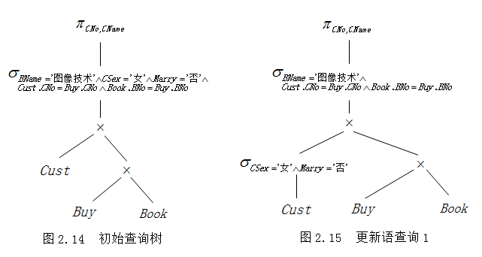
查询优化示例

Slide 69
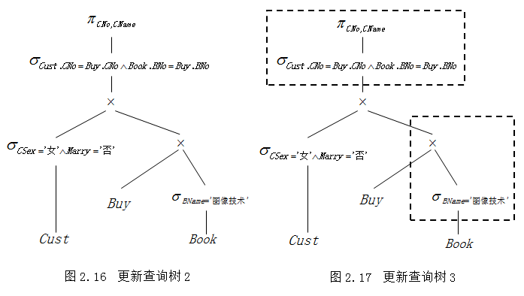
查询优化示例

Slide 70
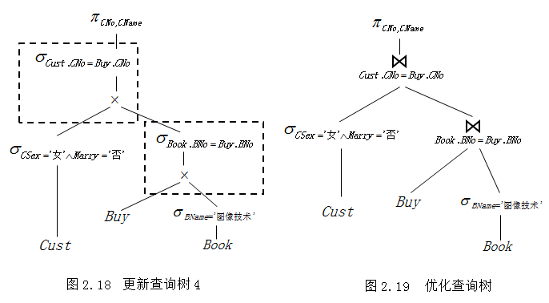
查询优化示例

Slide 71
2.7 小 结
关系数据语言的特点及其分类。
8种常用关系运算的关系代数表达方法。
8种常用关系运算的元组关系演算表达方法。
8种常用关系运算的域关系演算表达方法。
3种常用数据更新运算。
查询优化的概念、规则和算法。

Slide 72
习 题
2.2 ～2.9

Slide 73
2.6 已知读者订单管理数据库的关系如下：
读者Read（读者号RNo，读者名RName，读者身份Status，读者城市City）
图书Book（书号BNo，书名BName，书价Price，出版社Publisher）
订单OrderForm（订单号ODNo，BNo，订书数量Quantity）
订单读者索引Index（ODNo，RNo）
请完成如下查询：
（1）找出科学出版社出版的全部书号和价格。
（2）找出有订单的书名和订单号。
（3）找出订购数量为20的所有订单号和书号。
（4）找出至少订购了“数据库技术”的读者号。
（5）找出没有订购任何图书的读者号。

Slide 74
2.7 已知商品销售数据库的关系如下：
商品SP（商品号SPNO，商品名SPN）、库存KC（SPNO，库存数量SL1）
销售XS（SPNO，KHNO，销售日期RQ，销售数量SL2，单价DJ）
客户KH（客户码KHNO，客户名KHN）。
请完成以下查询：
（1）查询所有商品的全部信息。
（2）查询客户“蓝天食品厂”所购的商品码和数量。
（3）查询客户‘1616’所购商品的库存数量。
（4）查询购买所有商品的客户名。

Slide 75
2.8 已知运输公司数据库的关系如下：
Team（TNo，TName，Phone）
Car（CNo，Company，CDate，TNo）
Driver（DNo，DName，Phone，TNo，WDate）
Team-车队：TNo-车队编号；TName-车队名称；Phone-电话
Car-车辆：CNo-车辆编号；Company-生产厂家；CDate-出厂日期
Driver-司机：DNo-司机编号；DName-姓名；Phone-电话；WDate-聘期
请完成如下查询：
（1）查询生产厂家是“金龙公司”的车辆信息，显示数据为CNo，Company，CDate，TNo。
（2）查询李明司机的名称、电话和聘期，显示数据为DName，Phone，和WDate。其中：Phone为司机的电话。
（3）查询车队编号为“01”的车辆信息，显示数据为TName，Phone，CNo，Company和CDate。其中：Phone为车队的电话。
（4）查询车队名称为“翔龙车队”的司机信息，显示数据为TName， Phone（该电话为车队电话，DName和Phone（该电话为司机电话）。
（5）查询运输公司车队、车辆和司机的信息清单，显示数据为TName，Phone（该电话为车队电话，CNo，Company，CDate，DName，Phone（该电话为司机电话）和WDate。

Slide 76
2.9 已知学籍管理数据库的关系如下：
学生S（学号SNo，姓名SName，性别SSex，年龄SAge，班级Class，学院Coll）
课程C（课程号CNo，课程名CName，选修课CPNo，学分Credit）
选课SC（学号SNo，课程号CNo，成绩Grade）
请完成如下任务：
（1）查询男生的基本信息。
（2）查询学生的姓名、年龄和班级。
（3）查询物流1602班的学生的学号。
（4）查询选修英语的学生的姓名。
（5）查询选修所有课程的学生的学号和姓名

Slide 77
（6）把学号、课程号和成绩分别为2016010201、020102和96的元组添加到选课SC。
（7）在选课SC中，删除学号为“2016010201”、选修课为“网球”的元组。
（8）查询“信息学院”的学生信息。
（9）查询“外语学院”，并且年龄小于等于16岁或者大于22岁的学生信息。
（10）查询学生的姓名和所在学院。
（11）查询“信息学院”的学生的学号和姓名。
（12）查询“软件学院”，并且年龄小于等于16或者大于22岁的学生的姓名、性别和年龄。

Slide 78
（13）查询选修了课程的学生的学号。
（14）查询年龄在19 ～ 22岁（包括19岁和22岁）之间的学生的姓名、系别和年龄。
（15）查询外语学院、数学学院和工商学院学生的姓名和性别。
（16）查询至少选修了课程号分别为：020101、030102和060206三门课程的学生的学号。
（17）查询选修课程号为020101或者030102或者和060206的课程的学生的学号。
（18）查询只选修课程号分别为：020101、030102和060206三门课程的学生的学号。
（19）查询选修了“数据库原理”课程的男生的学号和姓名。
（20）查询至少选修了一门课程其先修课的课程号为2016010201的学生的姓名。

